Slide 1
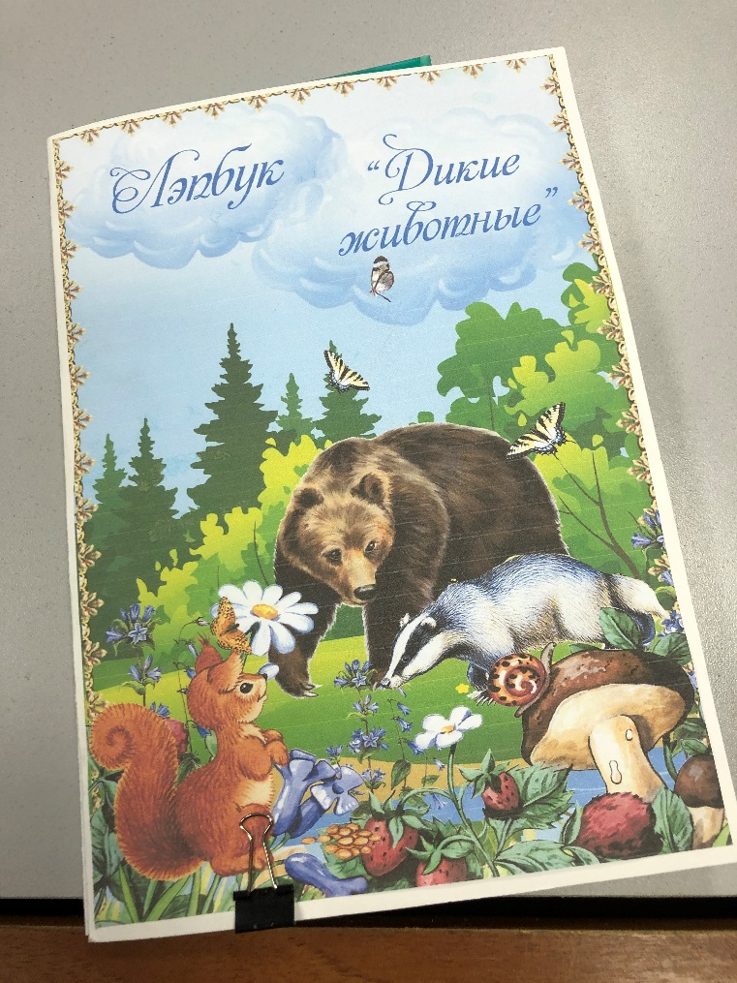
Лэпбук «Дикие животные родного края»
Автор-составитель: Хухрина Анастасия Юрьевна, воспитатель МДОУ «Детский сад «Чебурашка» города Новодвинск.

Slide 2
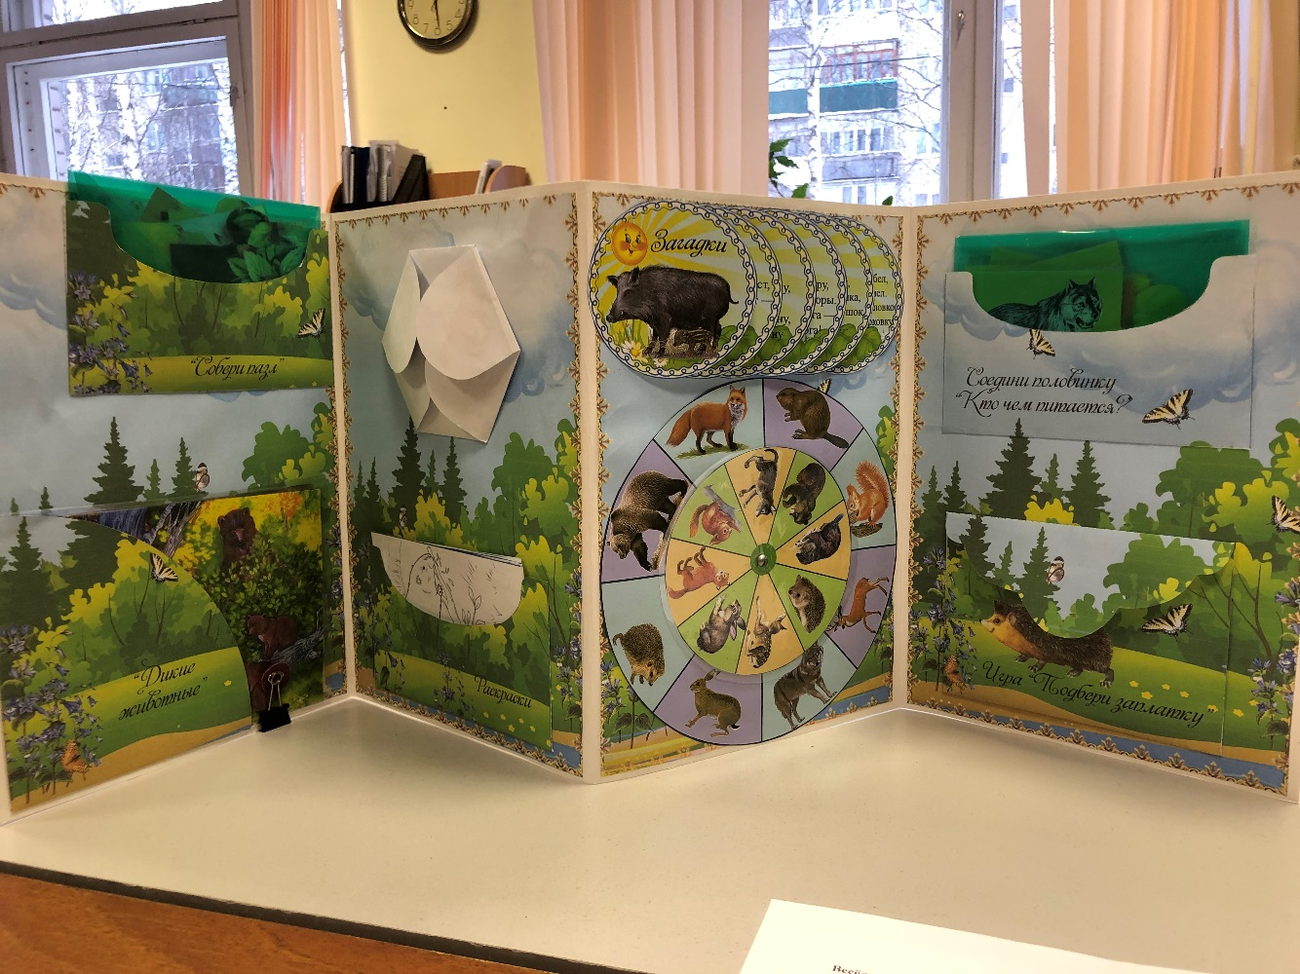
Цель лэпбука: развитие познавательной сферы по теме «Дикие животные» младших дошкольников.

Slide 3
Задачи:
закреплять и расширять знания детей о диких животных нашего края;
воспитывать интерес к диким животным, заботливое отношение к ним;
развивать общую и мелкую моторику, память и речь младших дошкольников.

Slide 4
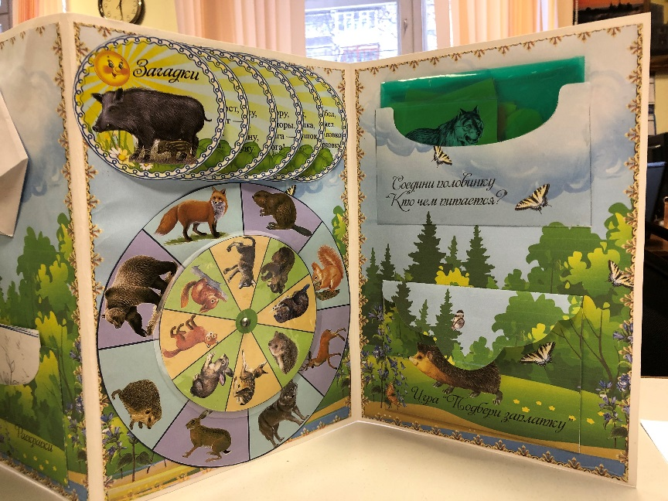
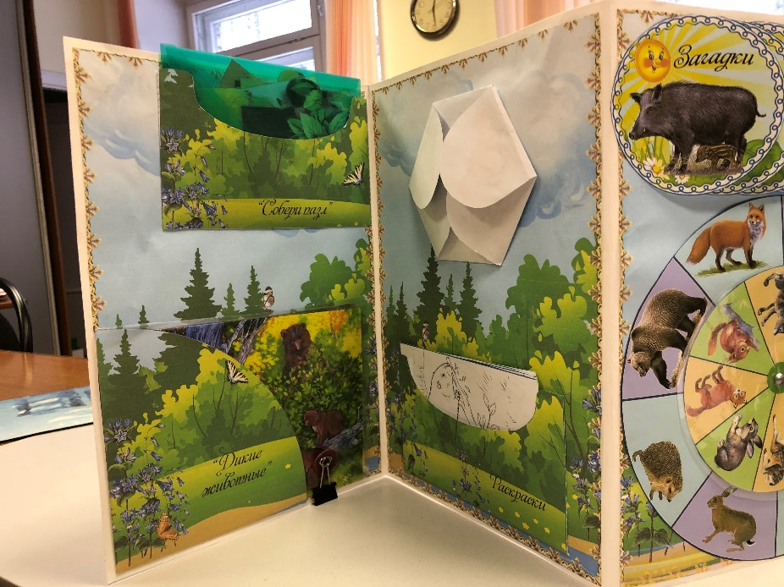
Методические рекомендации:
Лэпбук предназначен для занятий с детьми 3-5 лет.
Может быть использован в работе воспитателя, младшего воспитателя, логопеда.

Slide 5

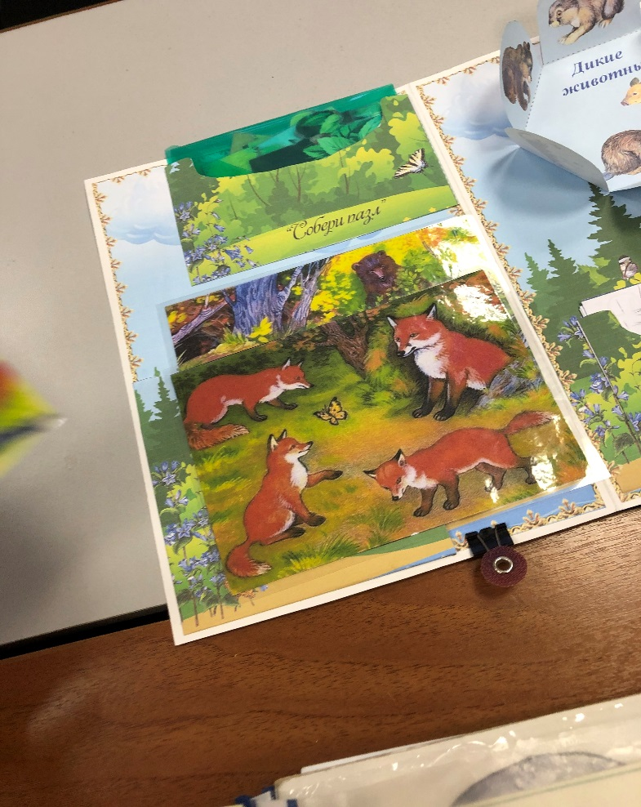
Левый разворот - кармашек с дидактической игрой «Собери пазл» и кармашек с дидактической игрой « Дикие животные. Составь рассказ по картинке».
Лицевая сторона-обложка рисунка

Slide 6
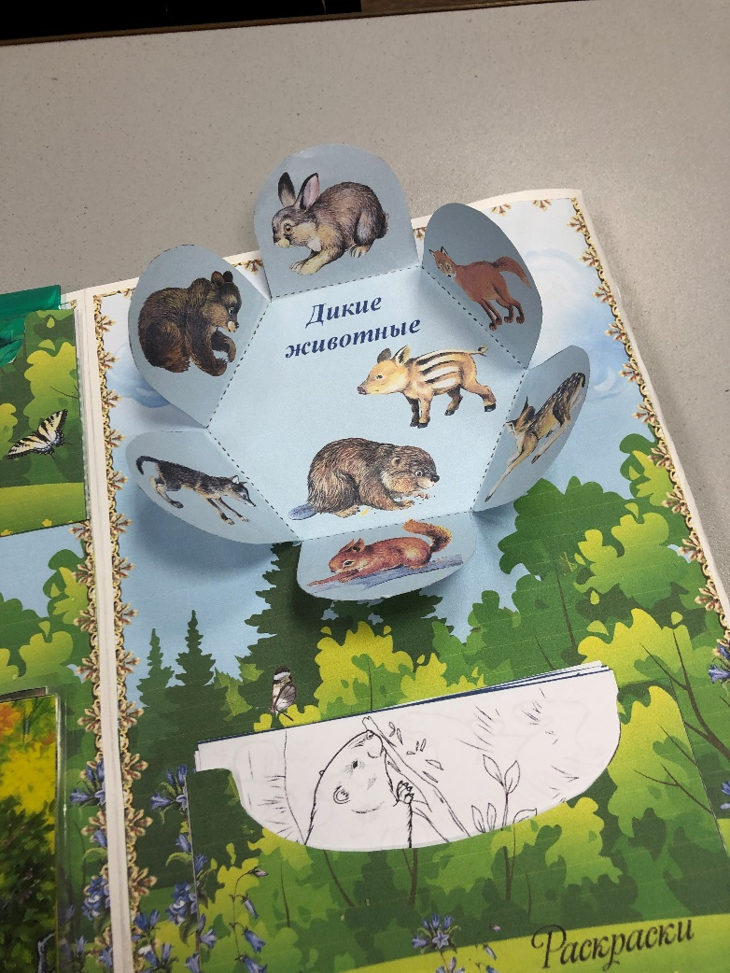
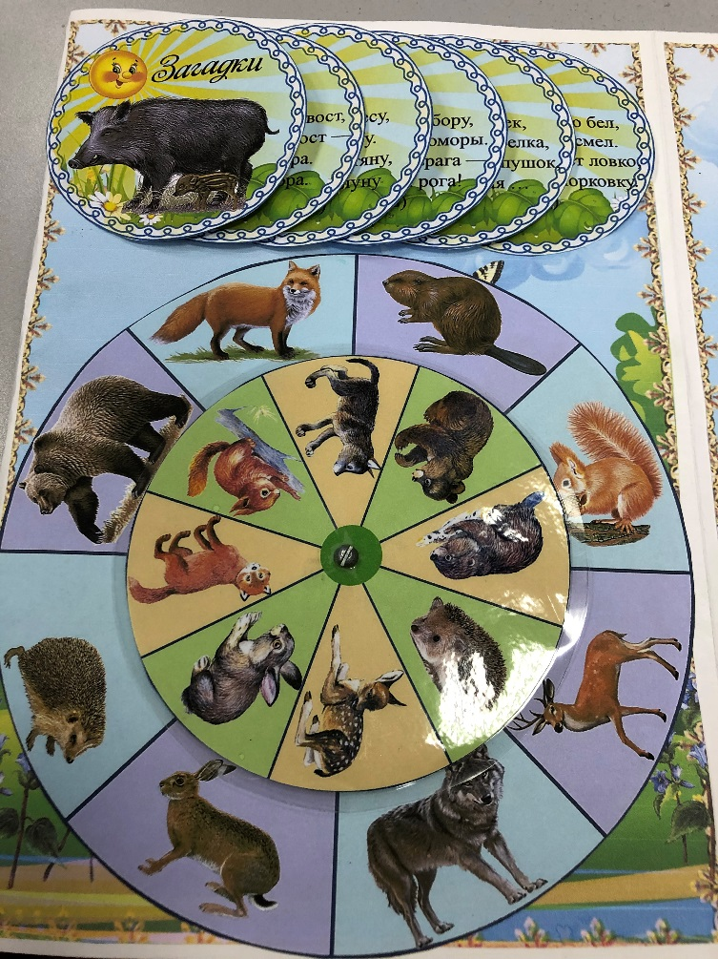
Центральный разворот - «Ромашка-дикие животные» для дидактических игр «Какой, какая, какие?», «Чей детеныш?», «Чем мы питаемся?», конвертик с раскрасками «Дикие животные», загадки про диких животных, карусель животных «Найди малыша».

Slide 7
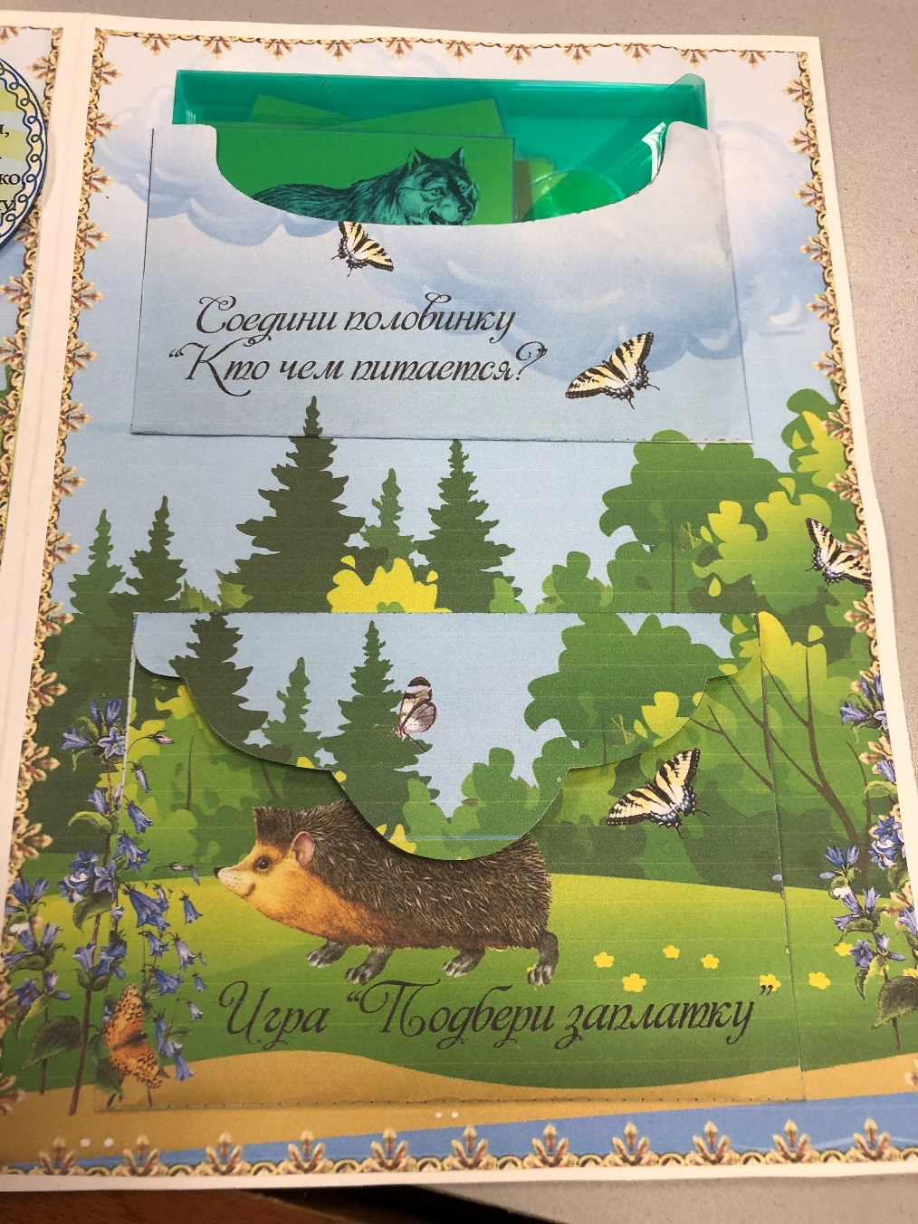
Правый разворот: - кармашек с дидактической игрой «Соедини половинку. Кто чем питается?», конвертик с дидактической игрой «Подбери заплатку».

Slide 8
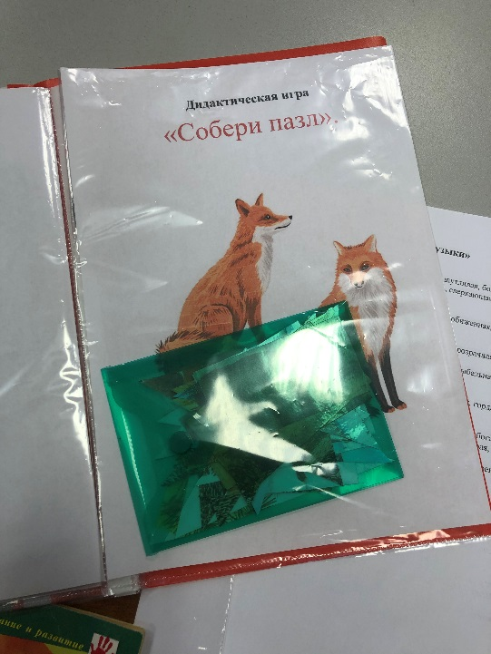
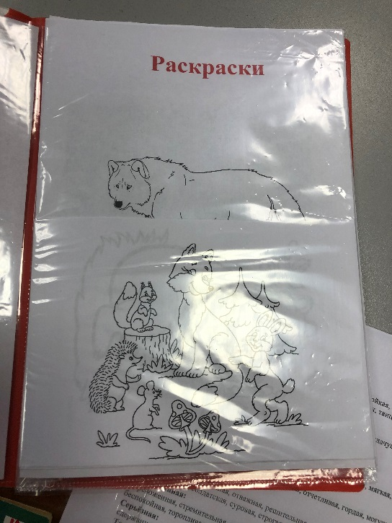
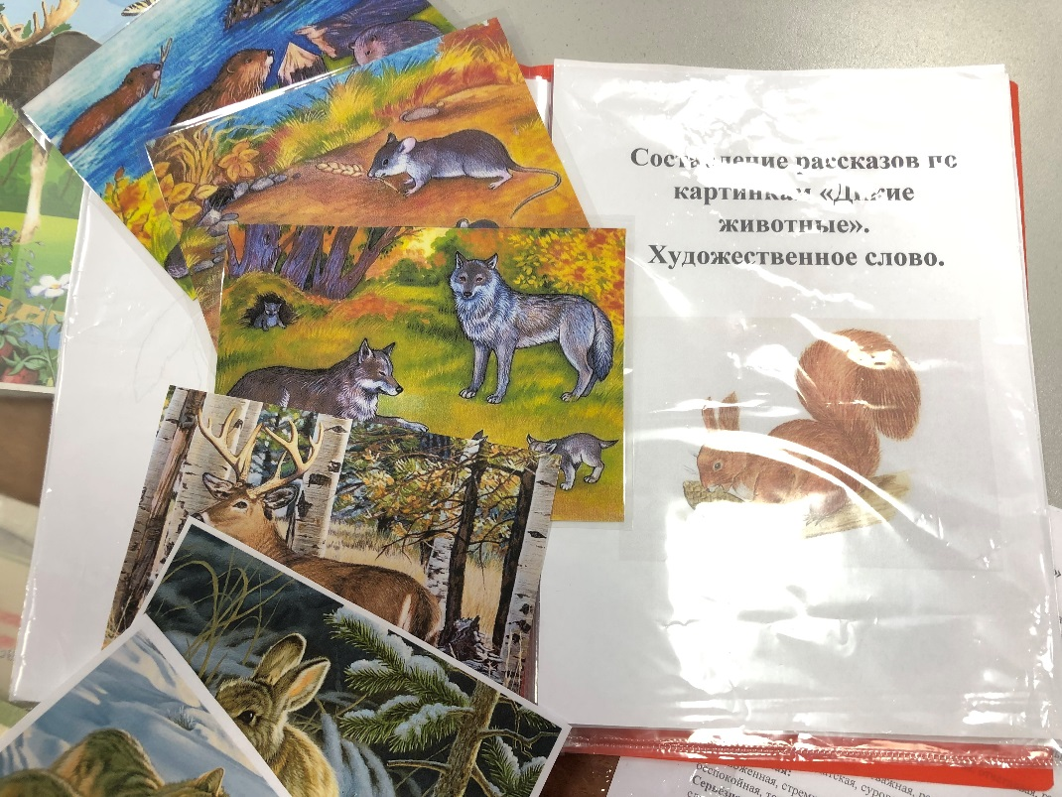
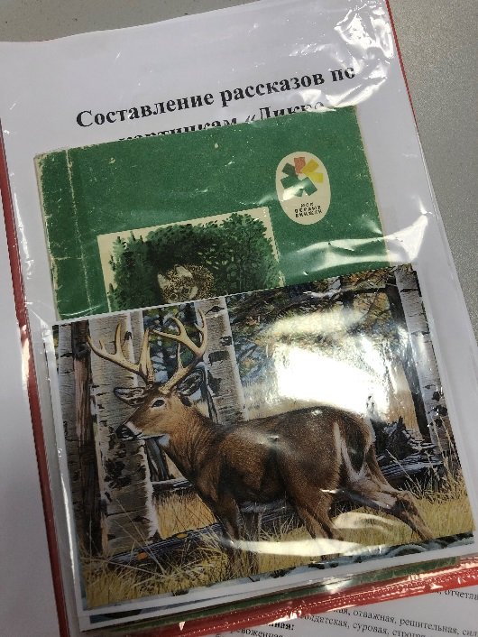
Дополнительная папка для пополняемости и сменности материала в лэпбуке

Slide 9
Важно!
Лэпбук активизирует у детей интерес к познавательной деятельности, помогает лучше понять и запомнить информацию.

